Slide 1
EUROPA.-LA VUELTA AL MUNDO EN 885 JARDINES.-JARDINES REMARCABLES DE FRANCIA.-XIV
Selección de textos y fotografías por
JOSE ELIAS BONELLS

Slide 2
Arboretum des Grandes Bruyeres-
El Arboretum des Grandes Bruyères (12 hectáreas), a veces llamado el Arboretum d'Ingrannes, es una organización privada de arboretum conjunto dentro de una reserva natural de 24 hectáreas en la Forêt d'Orléans sur de Ingrannes , Loiret , Centro , Francia .
El jardín botánico fue creado en 1968 por M y Mme de la Rochefoucauld, con las primeras plantaciones en 1973.
Es propiedad de la Fundación Mansart, y ha recibido el reconocimiento nacional por el Conservatoire des Colecciones Vegetales Spécialisées (CCVS) por sus colecciones de Magnolia y Cornus .

Slide 3
En 2004 fue designado Jardin Remarquable por el Ministerio francés de Cultura.
Hoy en día el arboretum contiene cerca de 4.500 plantas leñosas que representan 2.500 taxones del hemisferio norte tres zonas templadas 's de Europa , América del Norte y el Lejano Oriente , organizados en ocho jardines y dos arboretos (6 hectáreas) plantados por origen geográfico. Además de las colecciones nacionales de Magnolia y Cornus , el Arboretum contiene 500 variedades de Ericaceae (bruyère) y 800 variedades de rosas antiguas jardín . Los jardines también contienen un laberinto y un jardín Inglés inspirado por Gertrude Jekyll .

Slide 4
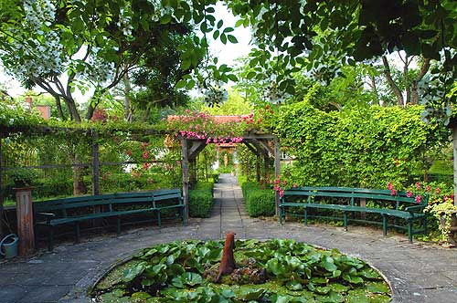
Notes:
Arboretum-des-Grandes-Bruyeres-

Slide 5
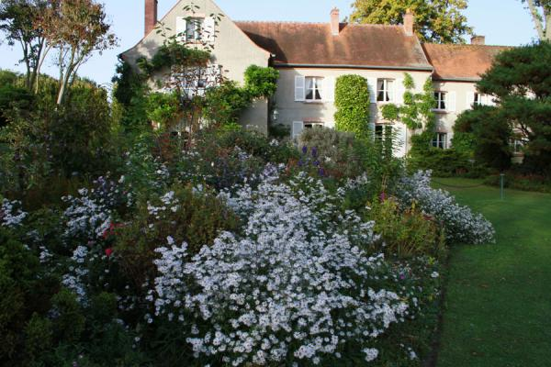
Notes:
Arboretum-des-Grandes-Bruyeres-

Slide 6
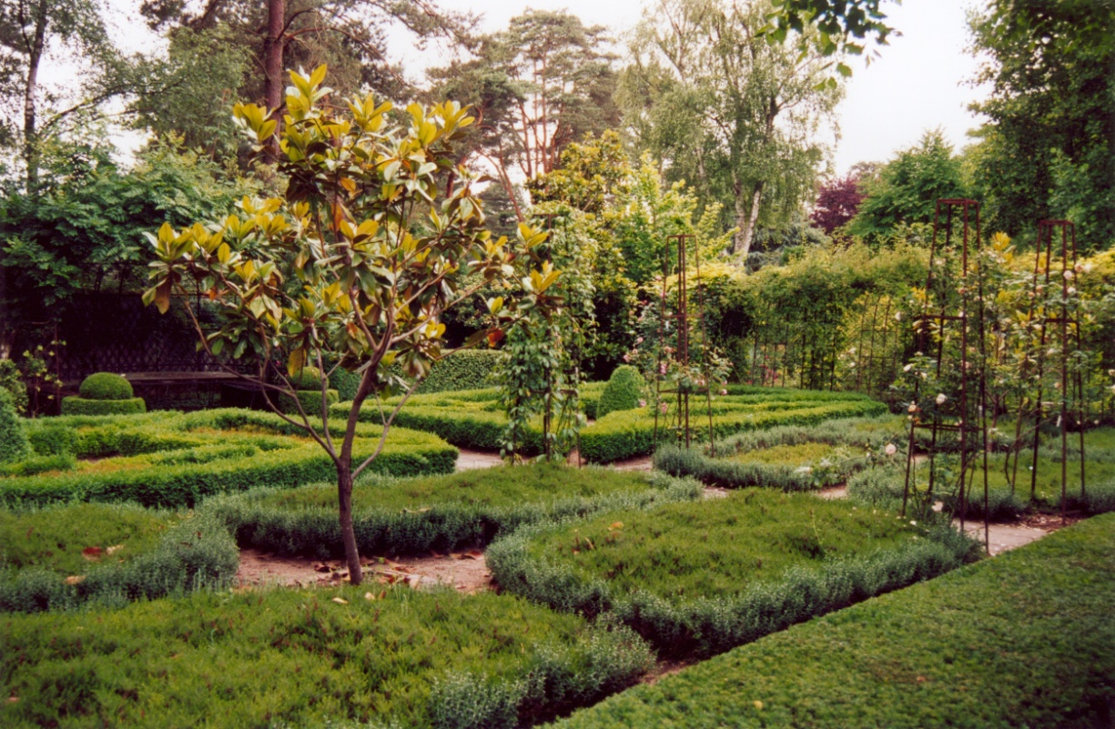
Notes:
Arboretum-des-Grandes-Bruyeres-

Slide 7
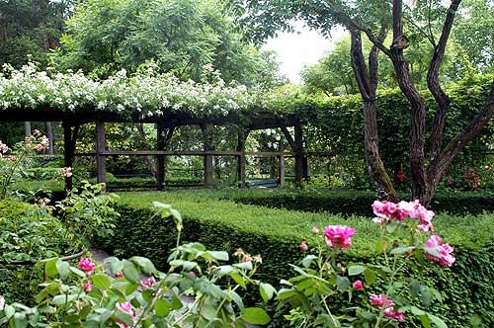
Notes:
Arboretum-des-Grandes-Bruyeres-

Slide 8
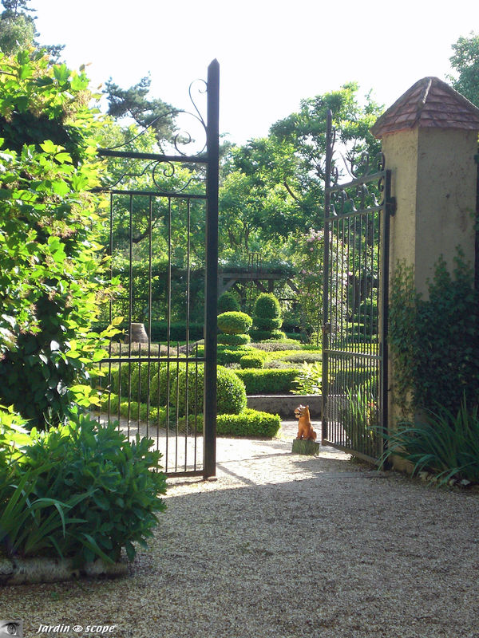
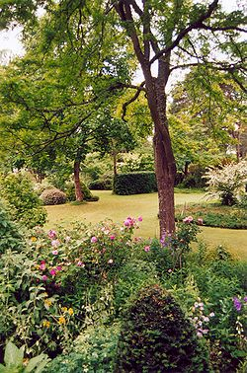

Slide 9
Chateau de Compeigne.
El Château de Compiègne es una antigua residencia real e imperial de Compiègne en el Oise ( Picardie , Francia ).
El Château de Compiègne es el objeto de una clasificación como monumentos históricos desde el 24 de octubre 1994 .

Slide 10
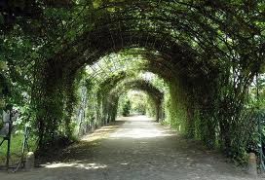
Notes:
Chateau de Compeigne.

Slide 11
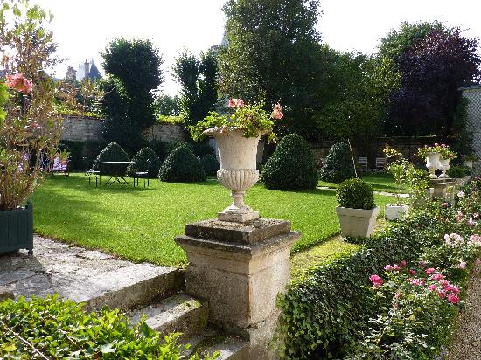

Slide 12
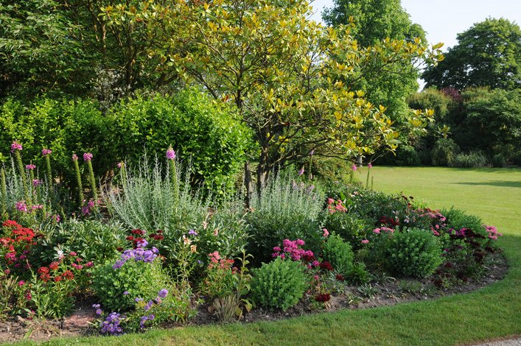

Slide 13
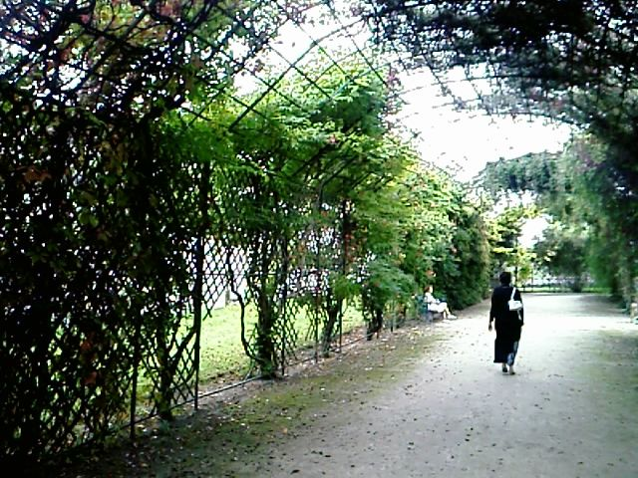
Notes:
Chateau de Compeigne.

Slide 14
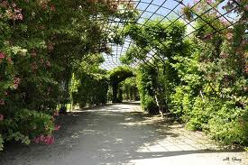
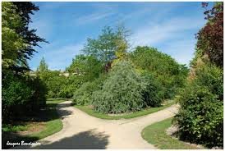

Slide 15
Chateau de Caradeu.
Castillo Caradeuc se encuentra en las ciudades de Longaulnay , Saint-Pern ( Ille-et-Vilaine ) y Plouasne ( Côtes d'Armor ) en Bretaña .
Su parque abarca 37 hectáreas, habitadas por los monumentos y estatuas inspiradas en la historia y la mitología. Apodado el "Breton Versailles" de Roger Vercel , es considerado el parque más grande de Gran Bretaña .
Después del final de la Segunda Guerra Mundial , el 14 de agosto 1945 , el castillo de Caradeuc está clasificado sitio natural.

Slide 16
Fachadas, cubiertas y las dependencias fueron registradas bajo los monumentos históricos en el 1 febrero 1978 y el 21 de febrero 2011 , , , . El parque ha sido galardonado con el " Jardín Notable " .
El castillo de Caradeuc está situado en el extremo occidental de la colina Bécherel que es la ciudad más cercana. El parque se extiende por tres ciudades ( Longaulnay , Saint-Pern y Plouasne ) y dos departamentos ( Ille-et-Vilaine y Costas de Armor ). El edificio principal del castillo es el límite sur del municipio de Plouasne
Mount Affilain, uno de los aspectos más destacados (187 metros) de la región se encuentra en el parque, la ubicación de la esfera armilar

Slide 17
Este es su hijo René de Kernier (1866-1945), que la refundición del castillo y el jardín se adapta a la nueva arquitectura del edificio.
Utiliza el paisajista Edouard André , entonces muy de moda en 1898 para alcanzar el nuevo parque.
Este lugar jardines franceses antes de la casa y rodeado de un parque.
Durante su vida, René de Kernier no dejar de añadir varios monumentos que gestiona la adquisición.
Él compra Costardais castillo de piedra, desmontado para ser transportado a Estados Unidos, pero el propietario se ve afectado por la crisis financiera de 1929 .

Slide 18
El desarrollo arquitectónico del parque termina en 1950 con la obra de Jacques de Wailly que señala a la parte oriental del campo.
La tormenta de 1987 derribo muchos árboles y conduce a una profunda alteración de la apariencia del parque.

Slide 19
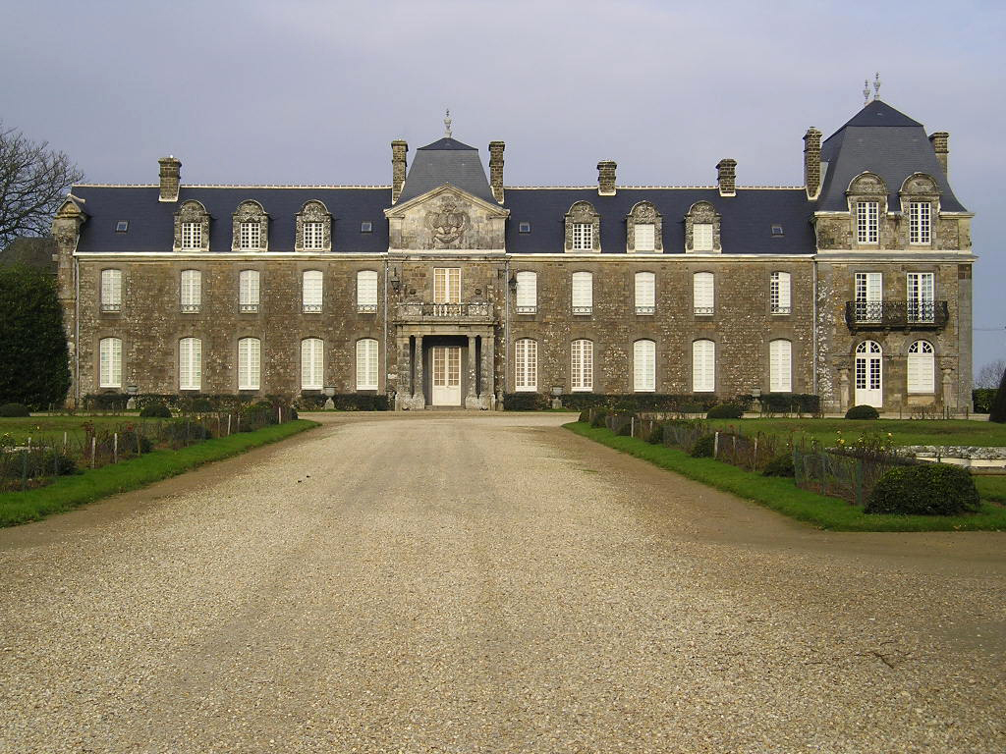

Slide 20
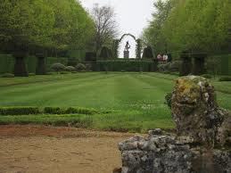
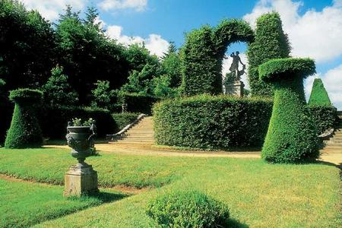
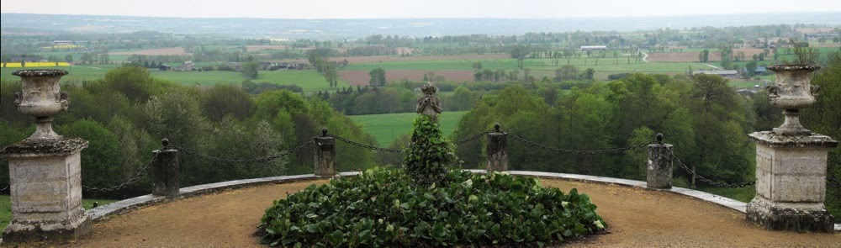
Notes:
Chateau de Caradeu.-

Slide 21
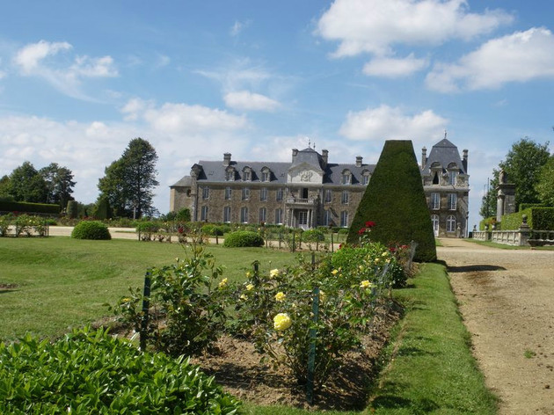
Notes:
Chateau de Caradeu.-

Slide 22
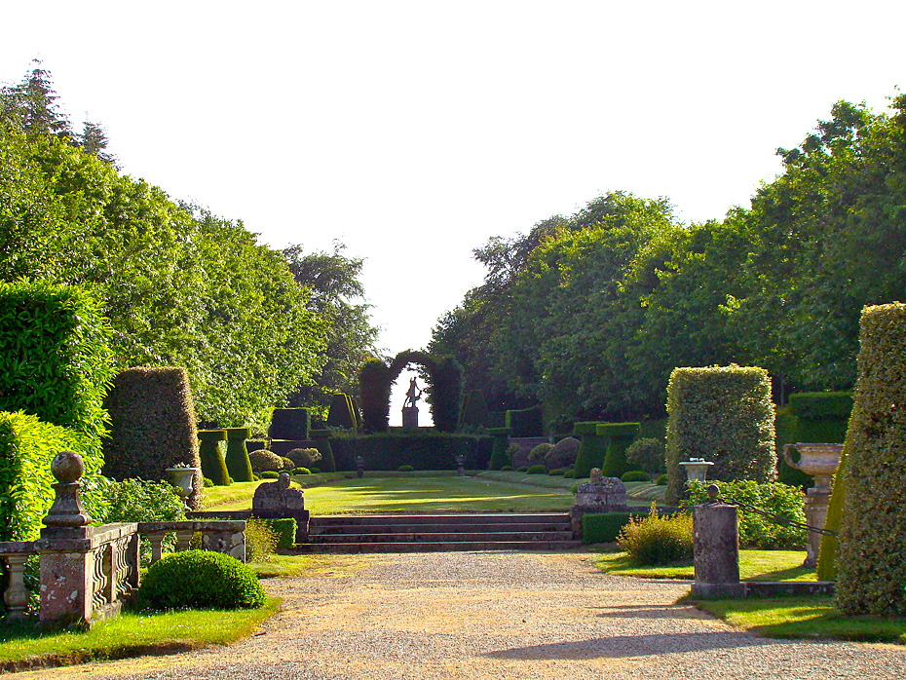
Notes:
Chateau de Caradeu.-

Slide 23

Notes:
Chateau de Caradeu.-

Slide 24
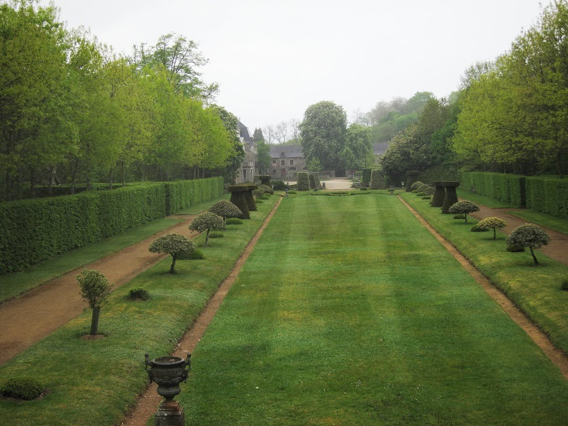
Notes:
Chateau de Caradeu.-

Slide 25
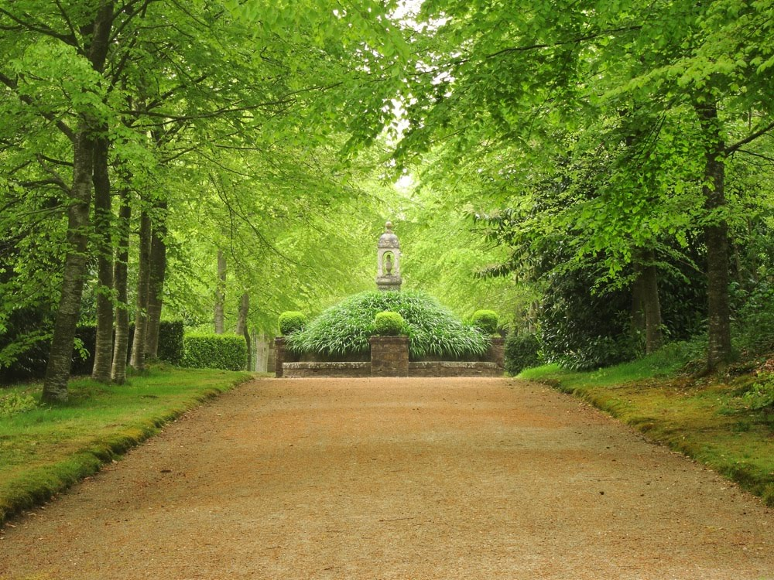
Notes:
Chateau de Caradeu.-

Slide 26
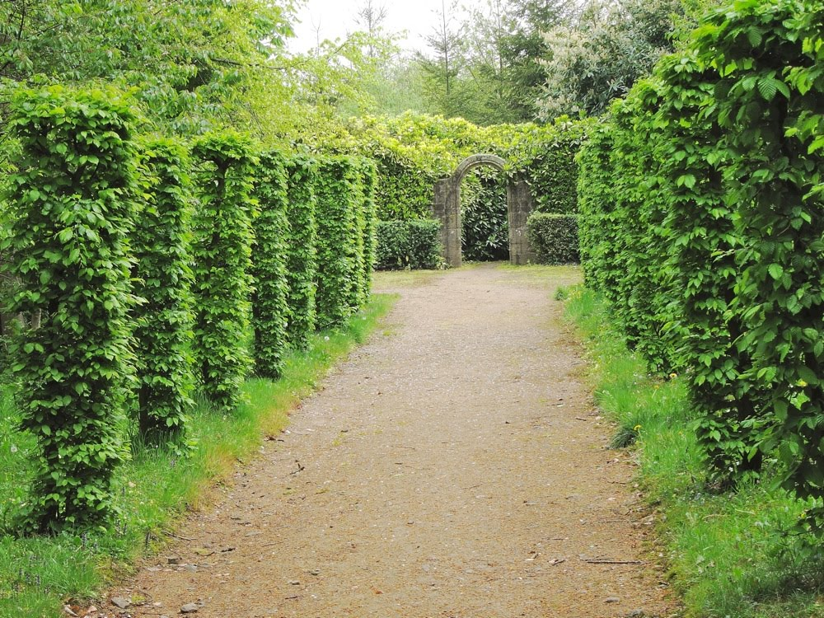
Notes:
Chateau de Caradeu.-

Slide 27
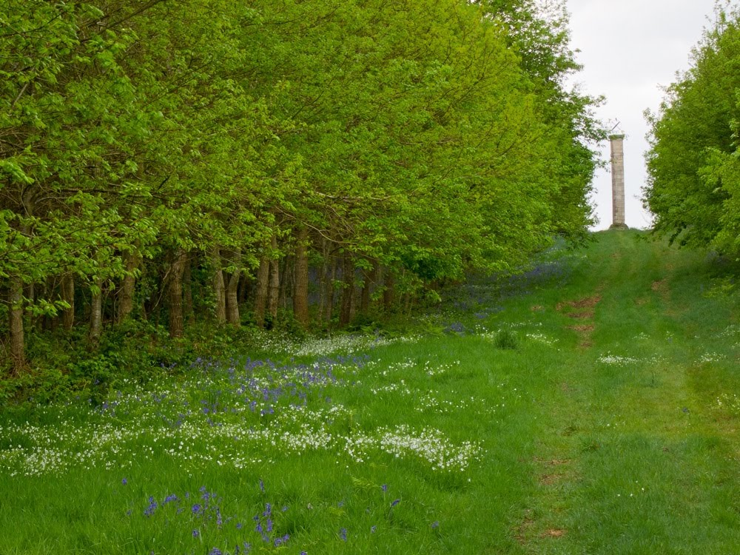
Notes:
Chateau de Caradeu.-

Slide 28
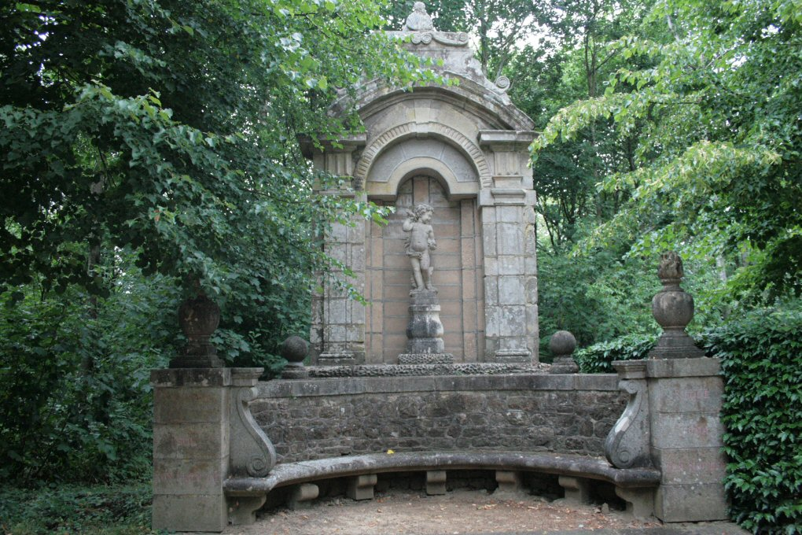
Notes:
Chateau de Caradeu.-

Slide 29
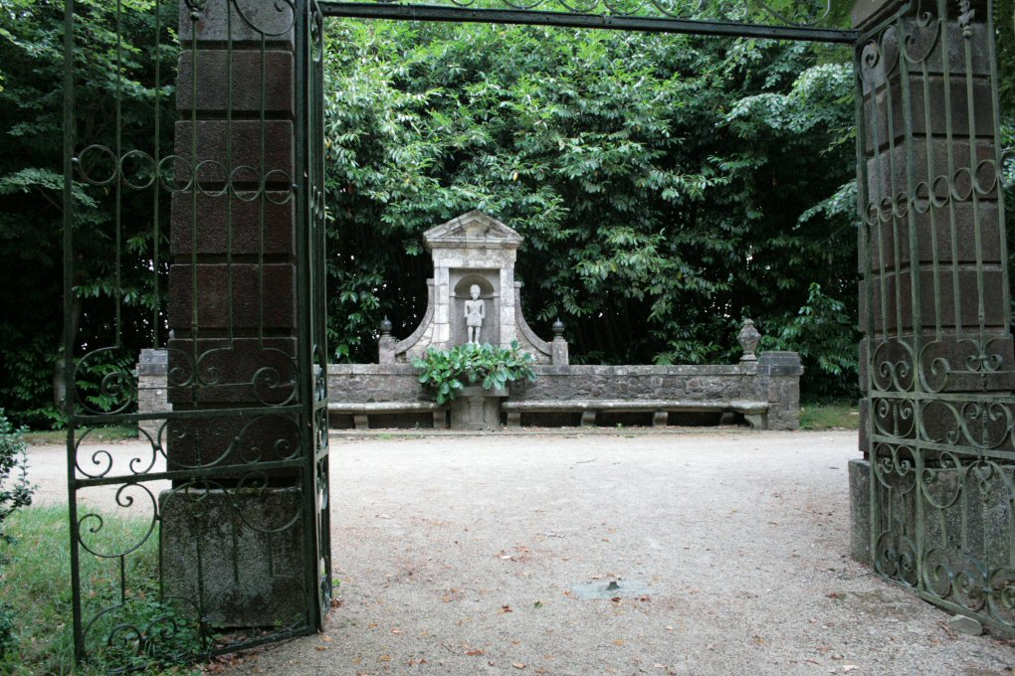
Notes:
Chateau de Caradeu.-

Slide 30
Chateau de Courances
El Château de Courances en Courances ( Essonne ) es un castillo francés construido aproximadamente en 1630.
Courances ha sido aclamado como "la personificación del estilo de jardín formal francés en el que château y el medio ambiente forman un todo ". atribución tradicional del jardín de André Le Nôtre es indocumentado y dudosa.
En realidad, las extensiones de agua naturales en Courances contrastan fuertemente con la maquinaria de la fuente empleada por Le Nôtre en Versalles y en otros lugares.

Slide 31
Así lo señaló con aprobación por Jacques Dulaure en el siglo 18: "La naturaleza ha creado este efecto del agua inagotable, un efecto muy superior a las cascadas pomposos que por el poderoso esfuerzo de vivir por un momento y luego se apagan, como si fuera una pintura para desaparecer de una vez de su marco ".
En 1870, Destailleur transformó el parque a un paisaje parque à l'anglaise.
Por el jardín del siglo XVII, algunos jardines sobrevivieron cuando Achille Duchêne comenzó a rehacer para la marquesa de Ganay, nieta del magnate de Haber.

Slide 32
Los jardines conservaban una vía de entrada de los plátanos , el centro allée d'honneur de acompañamiento entre los canales y las grandes perspectivas axiales centrada con el castillo, con sus estanques y un gran canal.
Tanque que refleja de la marquesa de Novion del siglo XVIII también se mantuvo.
Duchêne restableció el jardín francés, recreándolo en nuevas formas, estableciendo canales rectos largos en los bordillos de piedra a ambos lados del tramo central de césped, e inventar diseños desplazamiento barrocos en el recuadro recortado instalados en paneles de grava.

Slide 33
La vista que conduce al sur de la casa se hace para reducir la distancia, dándole una ilusión que hace que parezca mucho más largo de lo que realmente es.
Suya es también la fuente de la Arethuse , anteriormente coronada por una ninfa de mármol que había sido esculpida en 1711 por Claude Poirier de Marly . (La estatua fue adquirida en 2005 por el Musée du Louvre ).
En 1930, sorprendentemente, Duchêne y Mme de Ganay también creó un jardín de paseo colina-y-estanque japonés . El parque ha sufrido aún más la restauración desde 1948

Slide 34
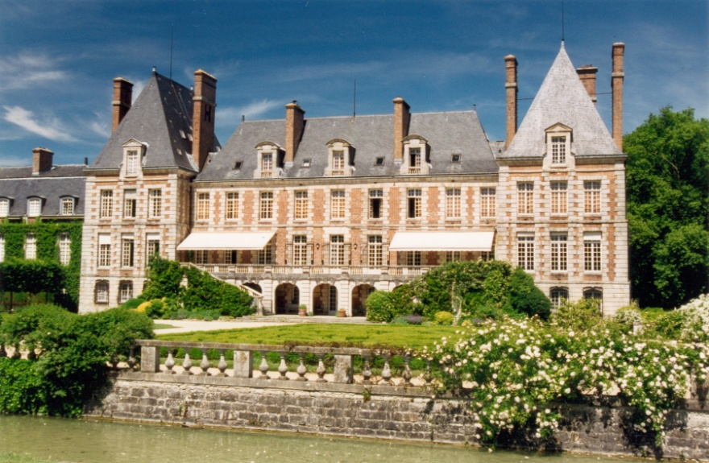

Slide 35
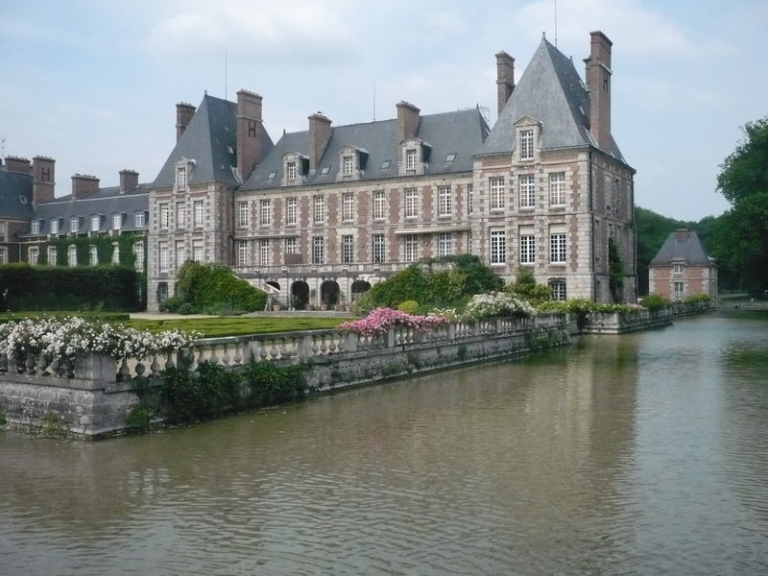
Notes:
Chateau de Courances.-

Slide 36
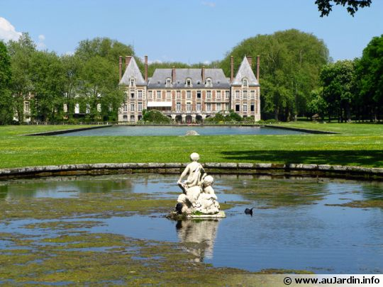
Notes:
Chateau de Courances.-

Slide 37
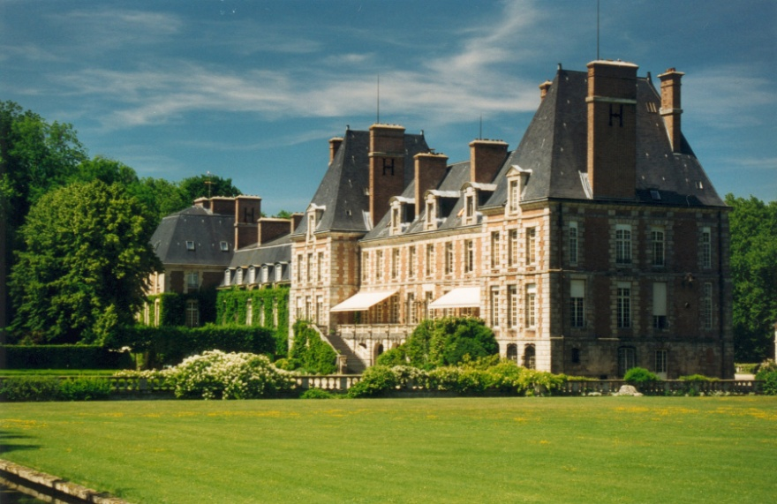
Notes:
Chateau de Courances.-

Slide 38
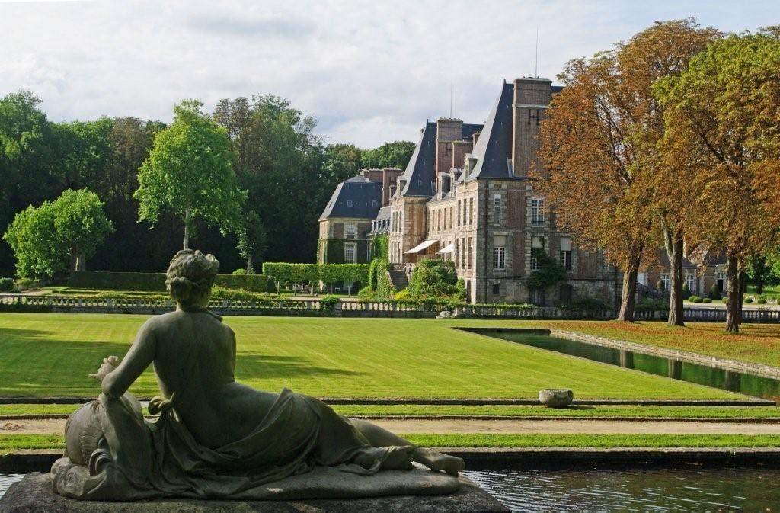
Notes:
Chateau de Courances.-

Slide 39
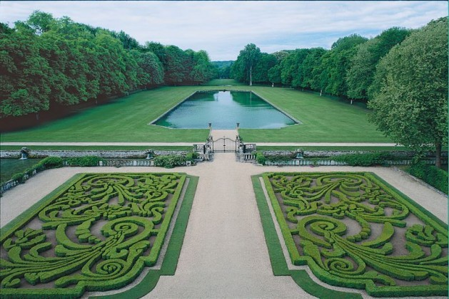
Notes:
Chateau de Courances.-

Slide 40
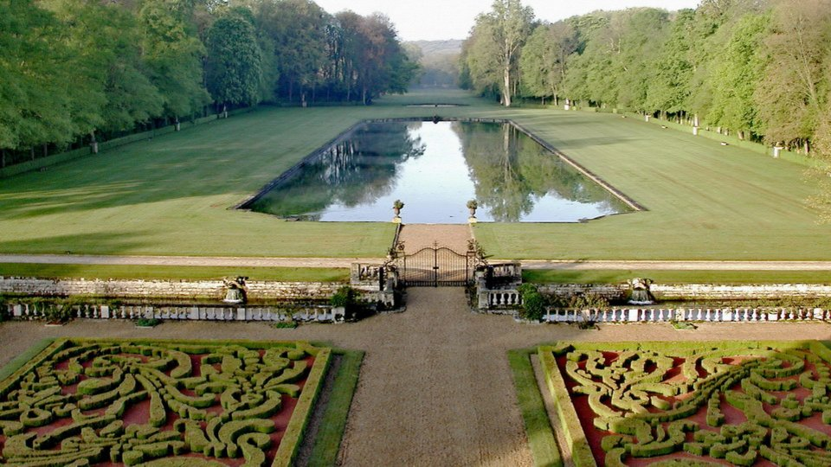
Notes:
Chateau de Courances.-

Slide 41
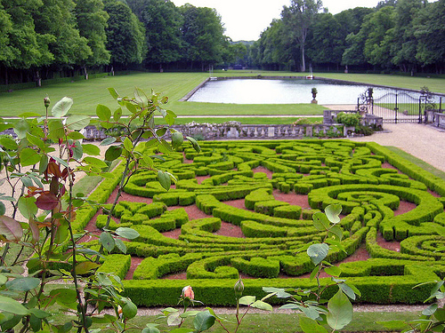
Notes:
Chateau de Courances.-

Slide 42
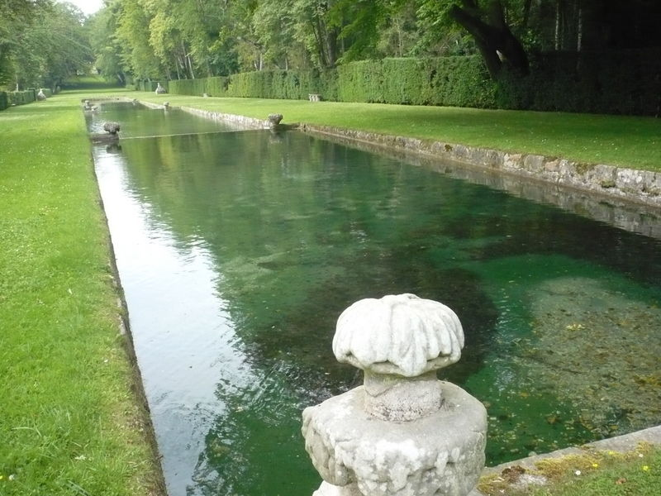
Notes:
Chateau de Courances.-

Slide 43
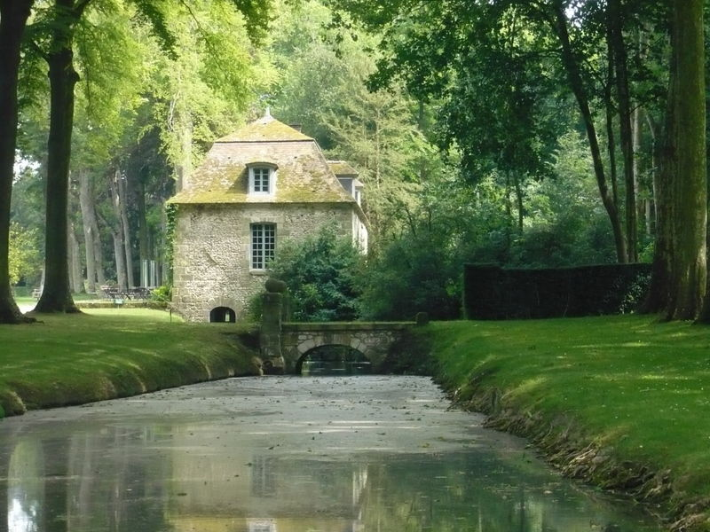
Notes:
Chateau de Courances.-

Slide 44
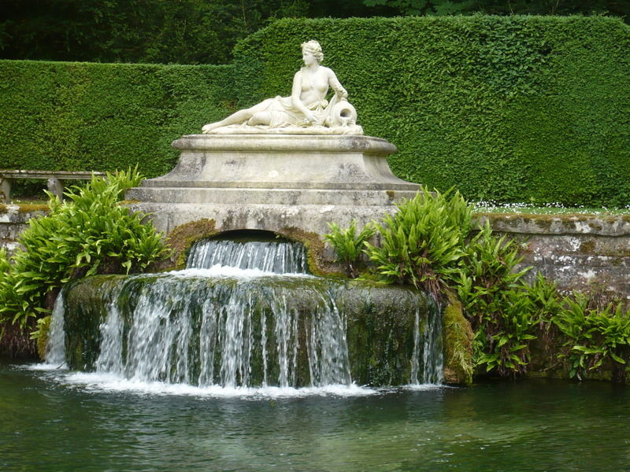
Notes:
Chateau de Courances.-

Slide 45
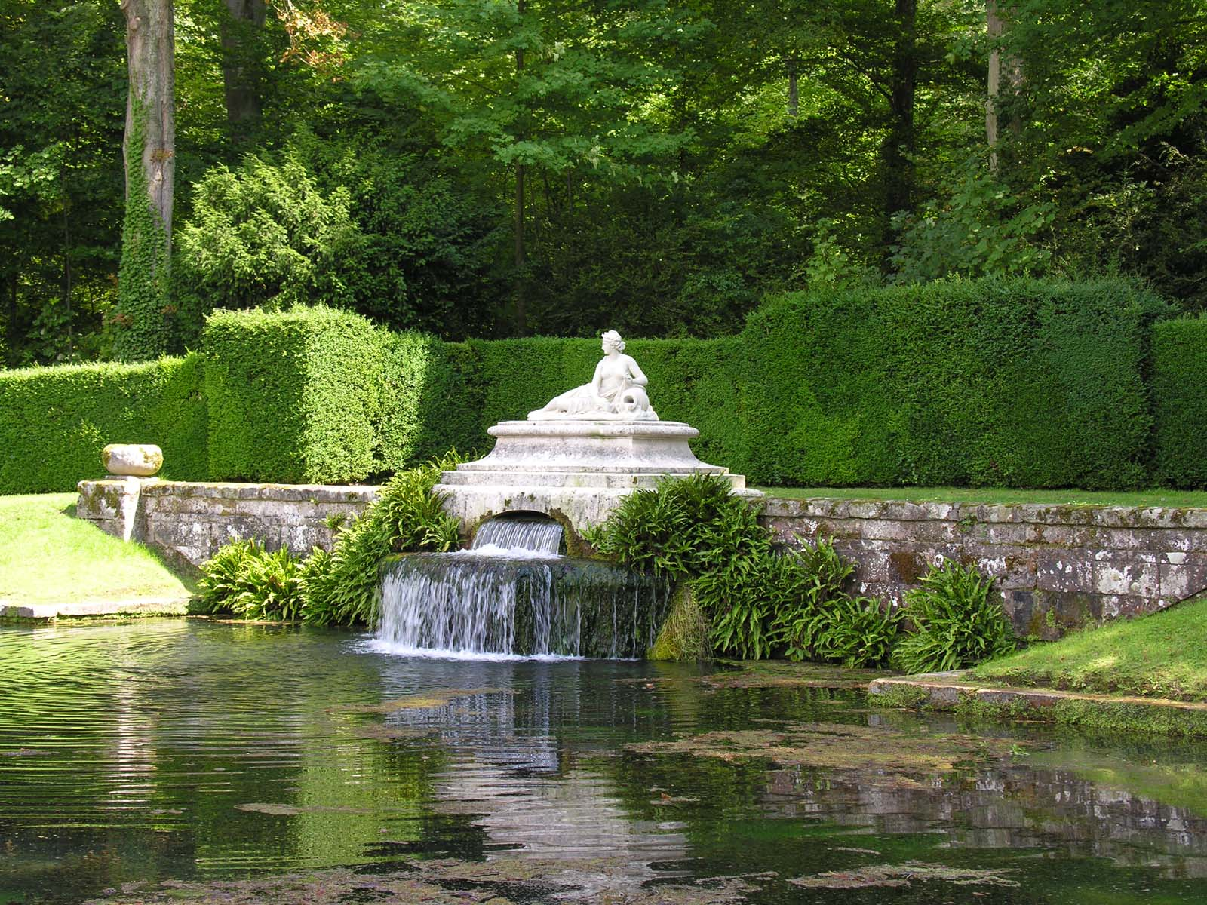
Notes:
Chateau de Courances.-

Slide 46
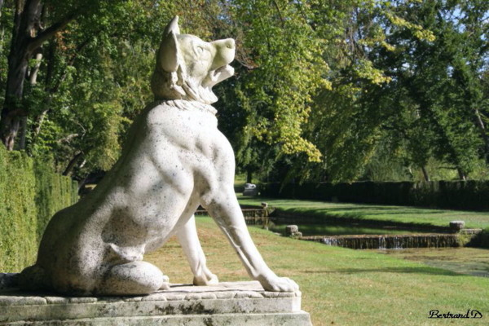
Notes:
Chateau de Courances.-

Slide 47
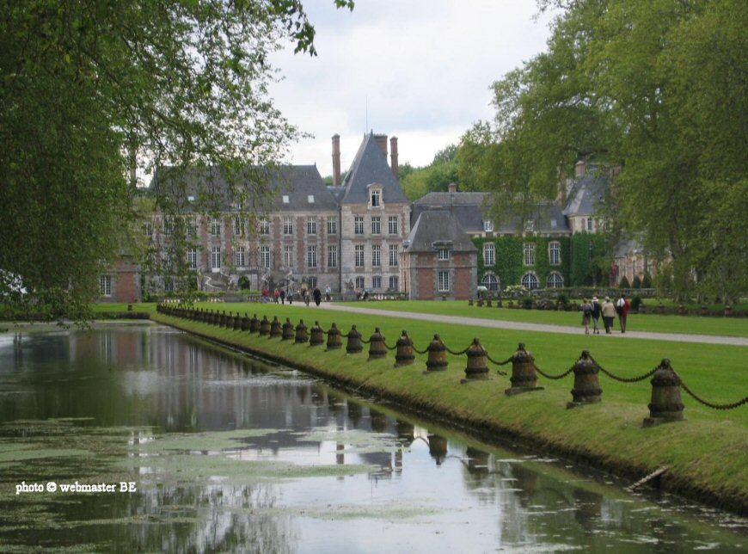
Chateau de Courances.-

Slide 48
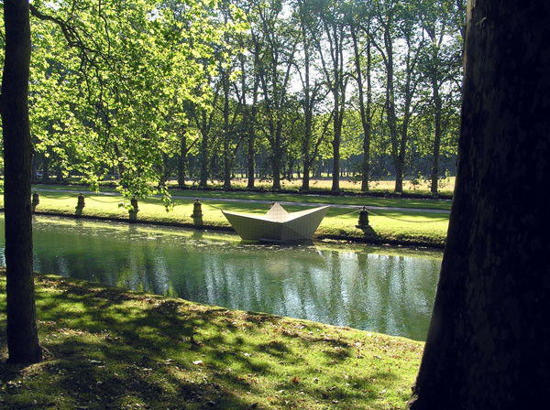
Notes:
Chateau de Courances.-

Slide 49
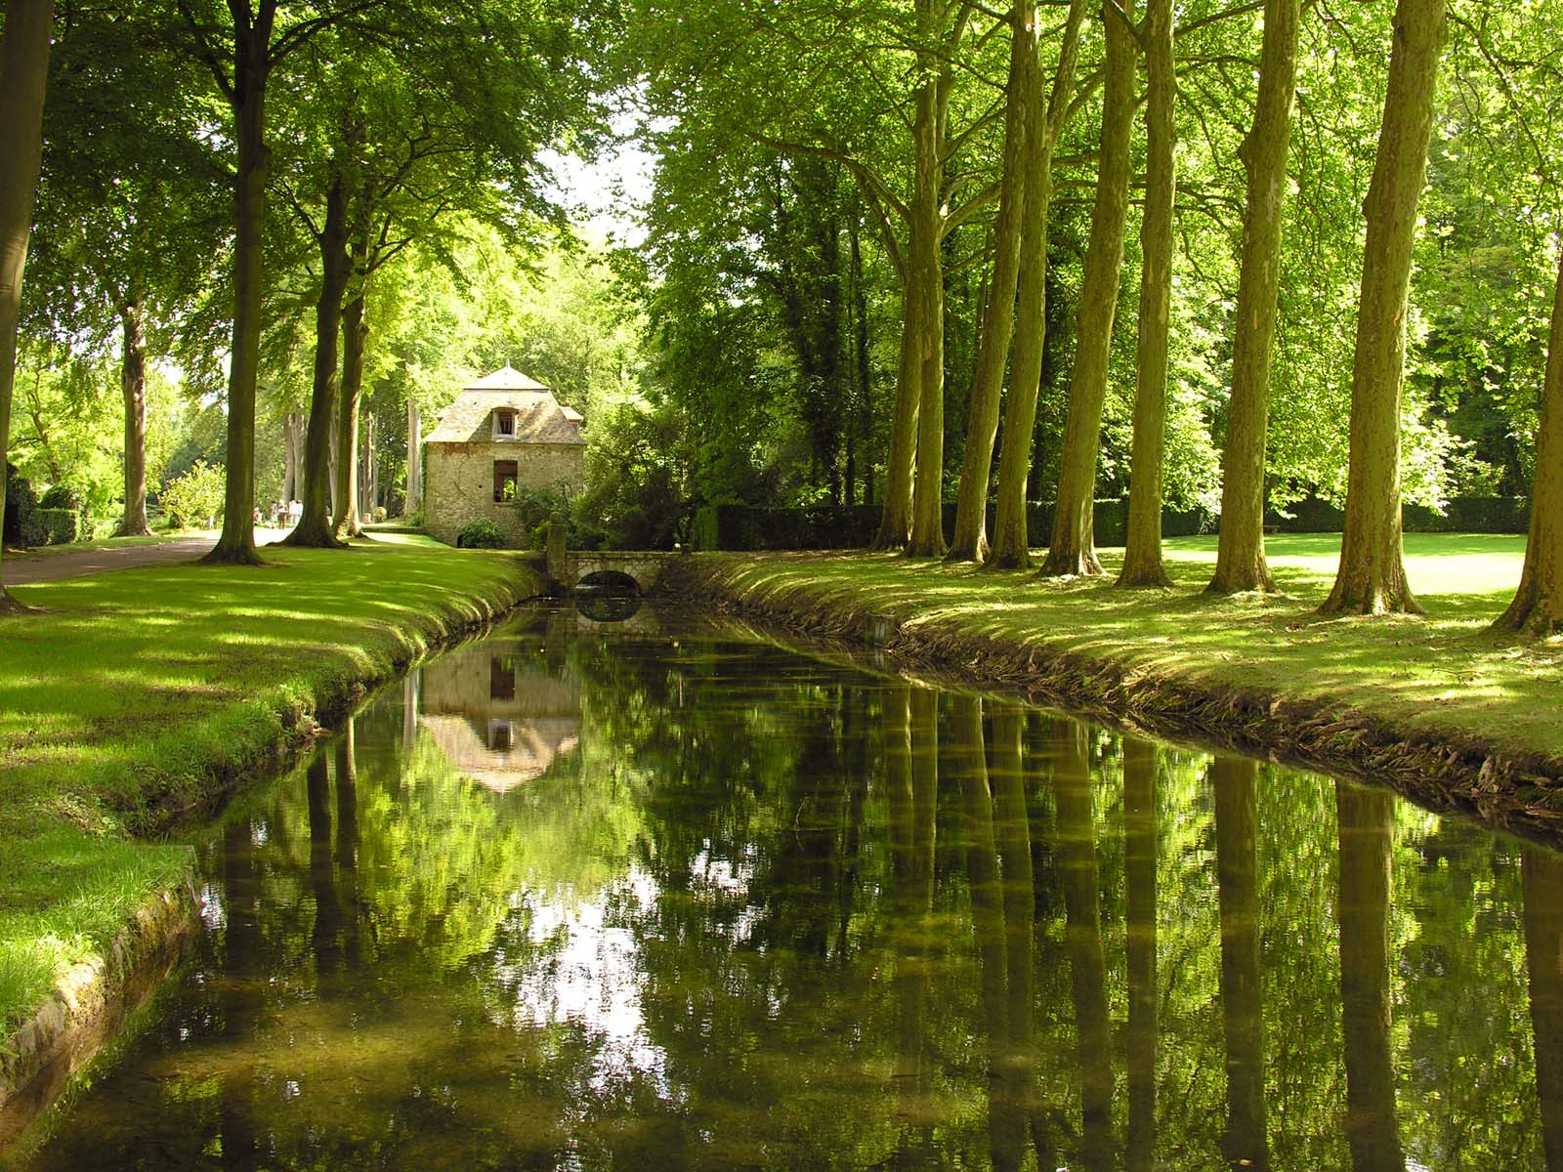
Notes:
Chateau de Courances.-

Slide 50
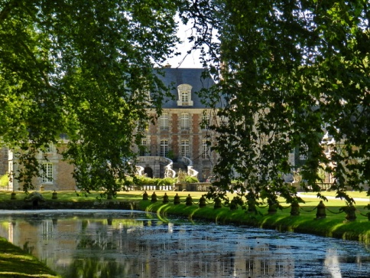
Notes:
Chateau de Courances.-

Slide 51
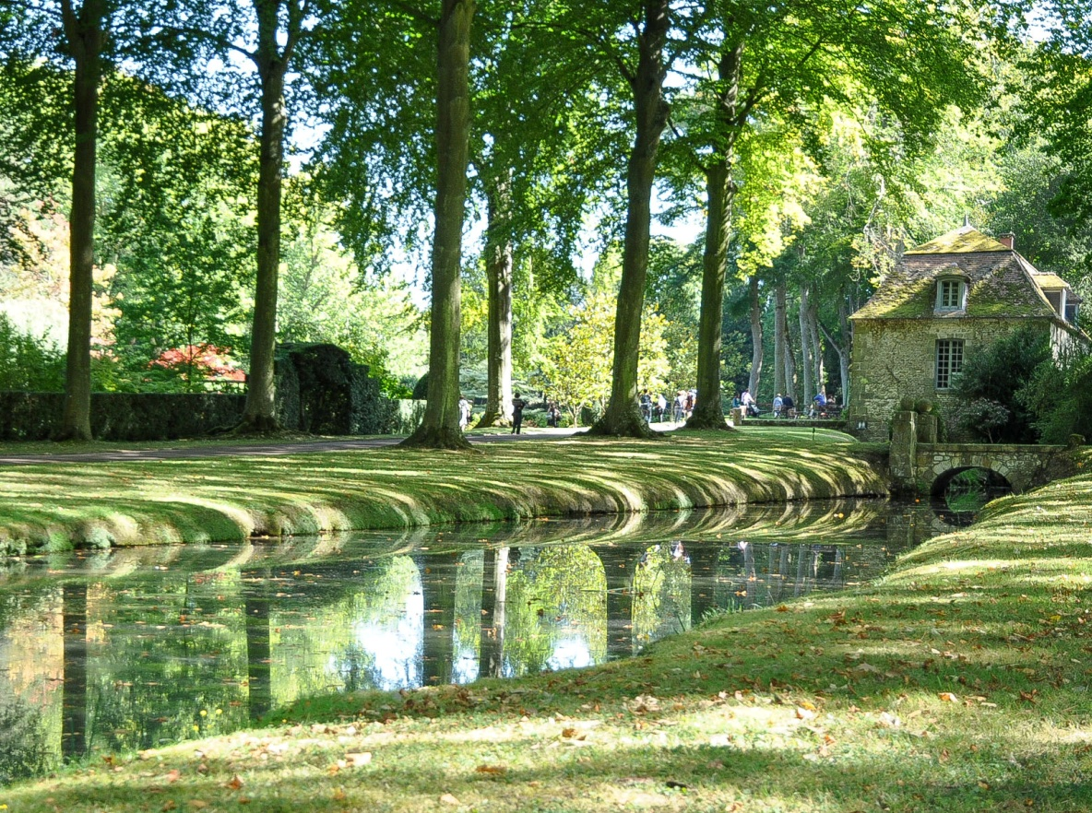
Notes:
Chateau de Courances.-

Slide 52
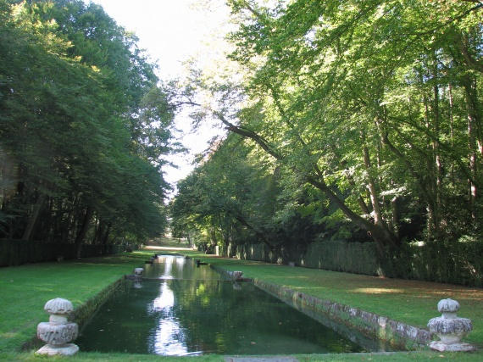
Notes:
Chateau de Courances.-

Slide 53
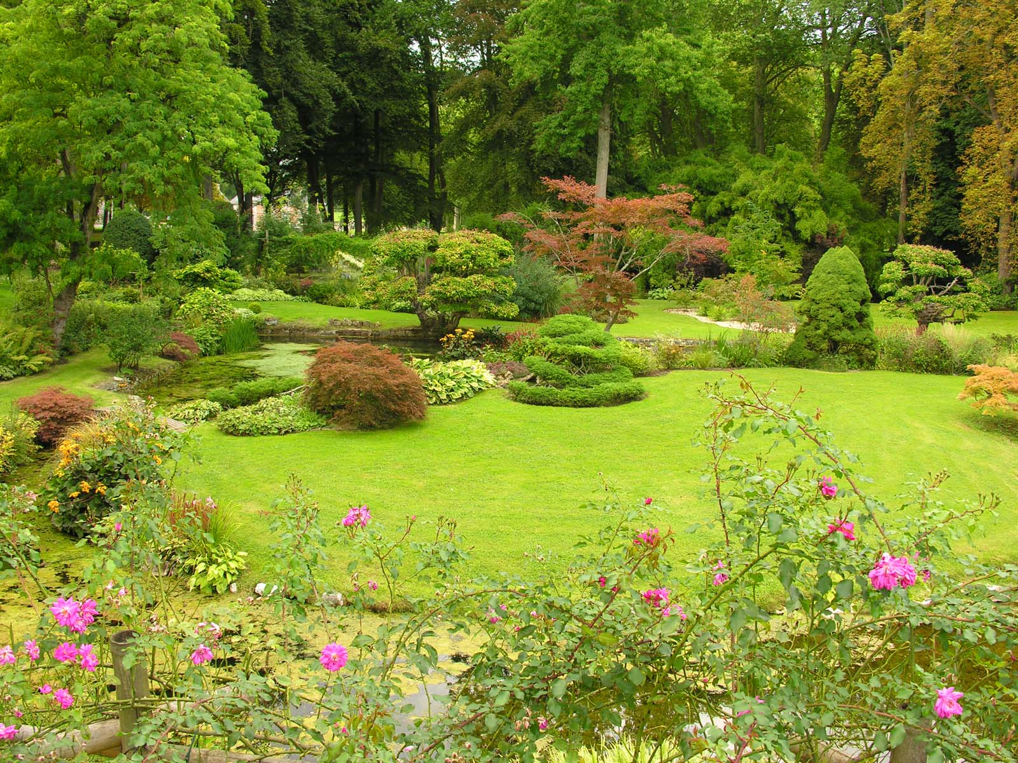
Notes:
Chateau de Courances.-

Slide 54
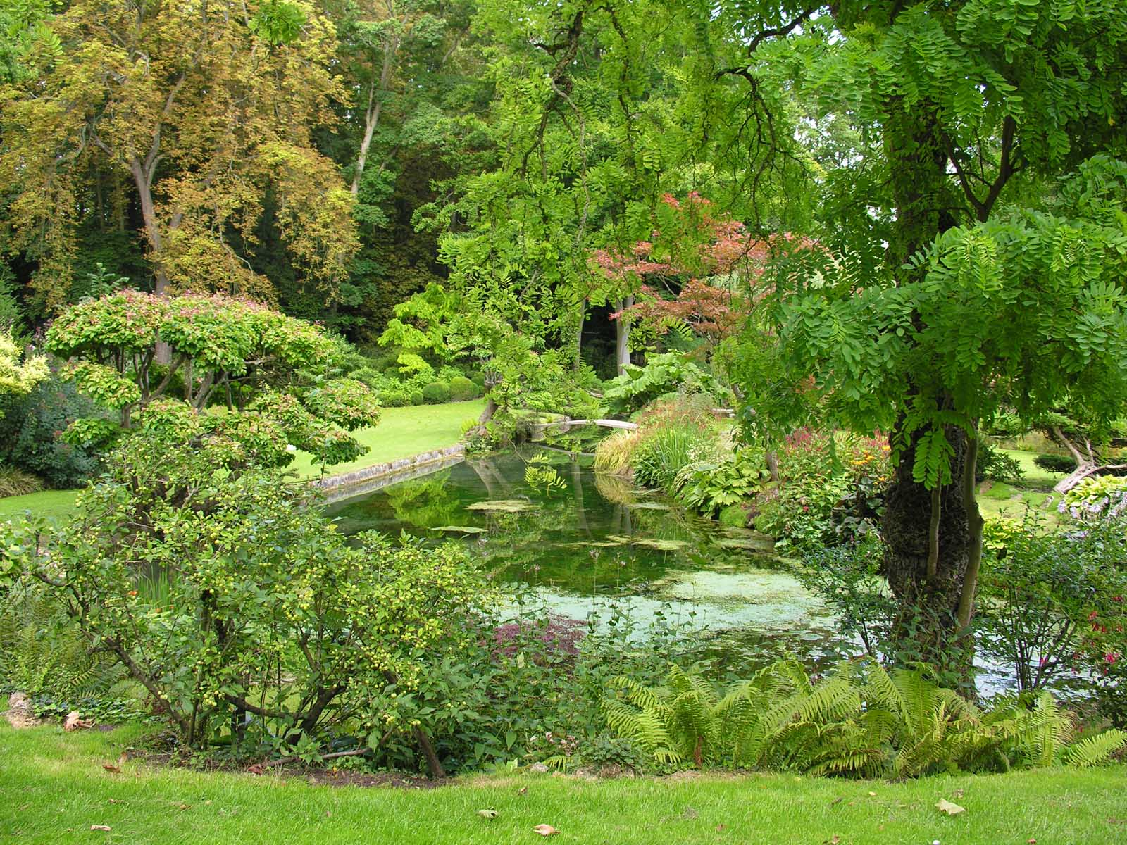
Notes:
Chateau de Courances.-

Slide 55
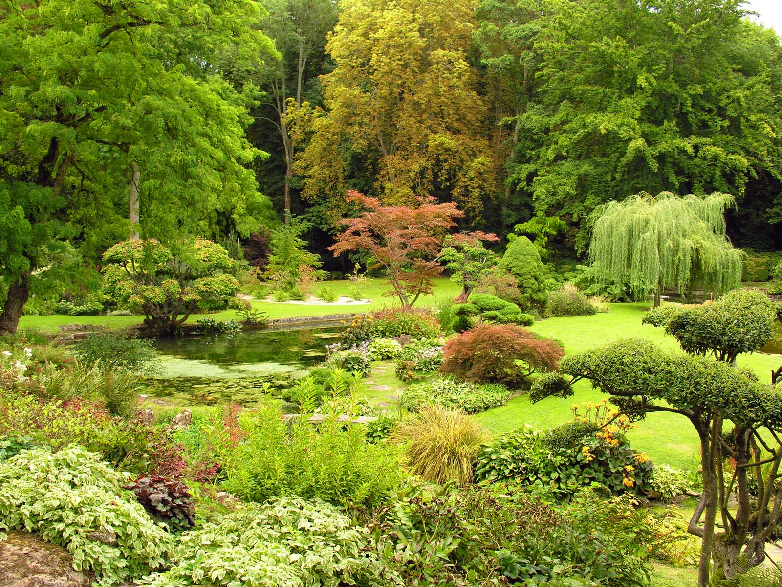
Notes:
Chateau de Courances.-

Slide 56
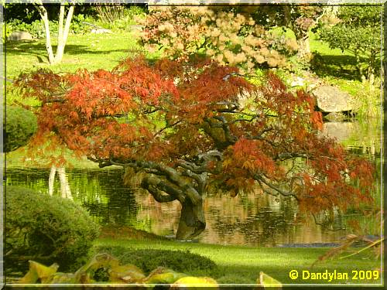
Notes:
Chateau de Courances.-

Slide 57
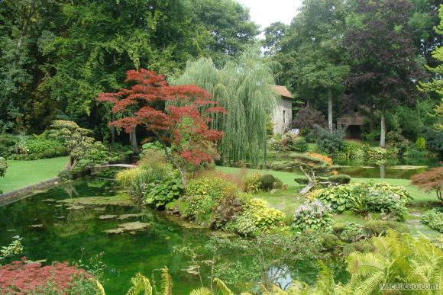
Notes:
Chateau de Courances.-

Slide 58
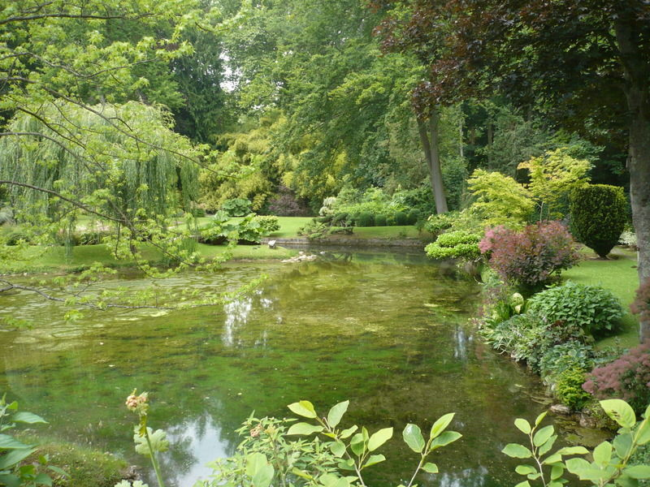
Notes:
Chateau de Courances.-

Slide 59
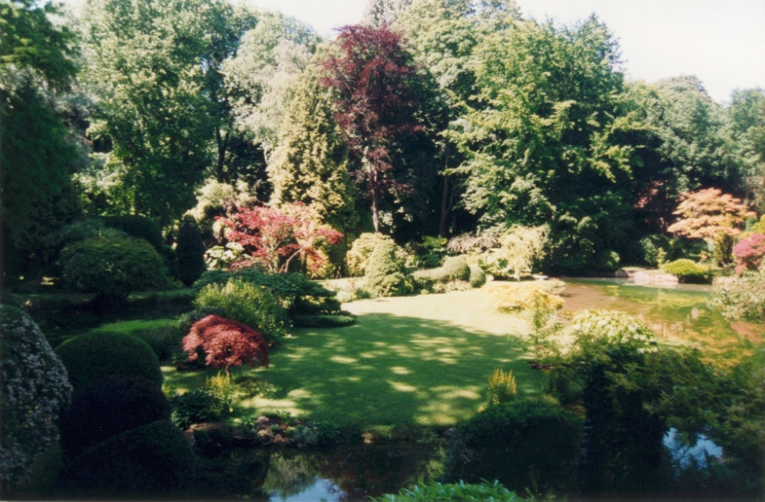
Notes:
Chateau de Courances.-

Slide 60

Notes:
Chateau de Courances.-

Slide 61



Notes:
Chateau de Courances.-

Slide 62

Notes:
Chateau de Courances.-

Slide 63



Notes:
Chateau de Courances.-

Slide 64
Notes:
Chateau de Courances.-

Slide 65

Notes:
Chateau de Courances.-

Slide 66

Notes:
Chateau de Courances.-

Slide 67

Notes:
Chateau de Courances.-

Slide 68
Notes:
Chateau de Courances.-

Slide 69

Notes:
Chateau de Courances.-

Slide 70

Notes:
Chateau de Courances.-

Slide 71

Notes:
Chateau de Courances.-

Slide 72

Notes:
Chateau de Courances.-

Slide 73

Notes:
Chateau de Courances.-

Slide 74
Notes:
Chateau de Courances.-

Slide 75

Notes:
Chateau de Courances.-

Slide 76

Notes:
Chateau de Courances.-

Slide 77

Notes:
Chateau de Courances.-

Slide 78

Notes:
Chateau de Courances.-

Slide 79

Notes:
Chateau de Courances.-

Slide 80
Castillo de La Bussière
El castillo de La Bussière es un castillo francés situado en el municipio de La Bussiere , el departamento de Loiret y la región Centro .
El castillo alberga un museo de la pesca.
El primer castillo fue construido en el siglo XII . Fue completamente reconstruido en el siglo XVI .
La familia du Tillet poseía el castillo durante tres siglos hasta la Revolución.

Slide 81
Común, un granero del diezmo , un invernadero , los establos y el palomar son construidos en el siglo XVII .
El castillo está abierto al público desde 1962 .
Después de haber sido una inscripción en 23 de noviembre de 1993 , el castillo es el objeto de una clasificación como monumento histórico desde el 2 de mayo de 1995 .

Slide 82


Slide 83

Notes:
Chateau de la Bussiere..

Slide 84

Notes:
Chateau de la Bussiere..

Slide 85

Notes:
Chateau de la Bussiere..

Slide 86

Notes:
Chateau de la Bussiere..

Slide 87

Notes:
Chateau de la Bussiere..

Slide 88

Notes:
Chateau de la Bussiere..

Slide 89

Notes:
Chateau de la Bussiere..

Slide 90

Notes:
Chateau de la Bussiere..

Slide 91

Notes:
Chateau de la Bussiere..

Slide 92


Slide 93
Chateau de la Chaize
Château de La Chaize se encuentra en el país de Beaujolais , específicamente en Brouilly .
Se trata de uno de los castillos más grandes de la región.
El edificio, construido en términos de Jules Hardouin-Mansart y el jardín, desarrollado por Le Nôtre , se encuentra en las laderas de las montañas de Beaujolais, en la comuna de Odenas , entre Villefranche-sur-Saône y Mâcon , 40 km al norte de Lyon .

Slide 94
Construido en 1676 , se mantuvo en la misma familia, la propietaria actual la marquesa de Roussy de Sales es un descendiente directo de François de La Chaize d'Aix, hermano del Padre La Chaize , confesor de Luis XIV .
Con vistas al castillo se encuentra un jardín a la francesa compuesto por camas y un huerto en el "sol", todos los que ocupan unos 7.000 m2.
En el siglo XVII , el jardín se formó como un conjunto de fuentes y grava colores dispuestos en arabescos sobre el césped.

Slide 95
En ese momento, un equipo de 24 jardineros estaban trabajando en el jardín.
Hoy en día, sólo permanecen, cinco para el masivo corte "en pie".
El jardín está dispuesto con rayos que salen de una piscina en el centro.
Estas flores plantadas sus rayos ( zinnias , rosas Indias, capuchinas , dalias , boca de dragón, rosas ...), así como frutas y verduras (zanahorias, frijoles, ruibarbo, fresa, frambuesa, grosella, manzana, papa ...).
En total, el jardín cuenta con más de 200 variedades de rosas, dispuestos en las estanterías a lo largo de la pared de escalada o el lado del jardín francés.

Slide 96
La construcción del castillo es proporcionalmente más grande que el jardín, Le Nôtre recurrió a un camino que pasa por delante del castillo y crear así una perspectiva más alargada de lo que realmente es.
El jardín francés y el huerto fueron incluidos en la decisión de clasificación como monumento el 27 de abril de 1972.

Slide 97

Notes:
Chateau de la Chaize

Slide 98

Notes:
Chateau de la Chaize

Slide 99

Notes:
Chateau de la Chaize

Slide 100

Notes:
Chateau de la Chaize

Slide 101

Notes:
Chateau de la Chaize

Slide 102

Notes:
Chateau de la Chaize

Slide 103



Slide 104

Notes:
Chateau de la Chaize

Slide 105

Notes:
Chateau de la Chaize

Slide 106

Notes:
Chateau de la Chaize

Slide 107
Chateau de la Napoule.-
El Château de la Napoule es un castillo francés restaurado, situado en Mandelieu-la-Napoule en Alpes-Maritimes Departamento de Francia, ha sido clasificado como monumento histórico desde 1993, y los jardines están enumeradas por el Ministerio de Cultura de Francia como uno de los jardines más notables de Francia .
Fue ofrecido como una de las principales localidades de la película de 1999 Simon Sez .

Slide 108
El castillo fue construido en el siglo XIV por la condesa de Villeneuve. A través de los siglos, fue reconstruido varias veces. En el siglo XIX se convirtió en una fábrica de vidrio. En 1918, fue comprado por dos estadounidenses, Henry Clews Jr. y Marie Clews (1880-1959), que restauró y se instaló en el castillo, y ha añadido nuevas secciones en su propio estilo personal, con esculturas de Henry Clews Jr. El castillo es propiedad de la Fundación La Napoule Art, que fue fundada en 1951 por Marie Clews, y sirve como un centro cultural.

Slide 109
Después de la muerte de Henry y durante la Segunda Guerra Mundial , el castillo fue capturado por los soldados alemanes. Marie Clews servía a los soldados, actuando como la dama de personal del castillo para que pudiera estar cerca de su casa y la memoria de su marido.
Cuando los Clews adquirieron el castillo, el parque tenía cedro y eucalipto, y había sido abandonado durante años. Marie Clews comenzó la restauración de los jardines.
El parque del castillo hoy tiene elementos de un jardín a la francesa y de un paisaje de jardín Inglés , con un gran callejón, cuencas, perspectivas y vistas al mar.

Slide 110
Además, hay tres jardines más pequeños en el estilo italiano:
el Jardín de la Mancha junto a la Torre de La Mancha, en virtud del cual se encuentra el mausoleo de la familia Clews,
las terrazas que dan a la bahía de Cannes , que se plantan con cipreses, setos y romero, y
el jardín secreto, en una esquina de las paredes con ventanas mirando al mar, con un pozo en el centro de Venecia.

Slide 111

Notes:
Chateau de la Napoule.-

Slide 112





Slide 113

Notes:
Chateau de la Napoule.-

Slide 114

Notes:
Chateau de la Napoule.-

Slide 115


Slide 116


Slide 117
Chateau de Miromesnil.
Castillo de Miromesnil es una casa histórica situada en la localidad de Tourville-sur-Arques , en Seine-Maritime.
Los jardines, están rodeados por paredes de ladrillo dominadas por un cedro del Líbano bicentenario.
Están rodeados por un bosque de hayas , característico de Caux .
Fiel al plano del siglo XVIII, el bosque de haya está cerrado y consta de aproximadamente 3.000 haya
Los jardines han recibido la "etiqueta de jardín notable”
El jardín del siglo XIII fue rediseñado en 1945 .

Slide 118


Slide 119

Notes:
Chateau de Miromesnil.-

Slide 120

Notes:
Chateau de Miromesnil.-

Slide 121

Notes:
Chateau de Miromesnil.-

Slide 122
Notes:
Chateau de Miromesnil.-

Slide 123

Notes:
Chateau de Miromesnil.-

Slide 124


Notes:
Chateau de Miromesnil.-

Slide 125

Notes:
Chateau de Miromesnil.-Anemones

Slide 126

Notes:
Chateau de Miromesnil.-Hortensias

Slide 127


Notes:
Chateau de Miromesnil.-

Slide 128

Notes:
Chateau de Miromesnil.-

Slide 129
Notes:
Chateau de Miromesnil.-

Slide 130

Notes:
Chateau de Miromesnil.-

Slide 131

Notes:
Chateau de Miromesnil.-

Slide 132

Notes:
Chateau de Miromesnil.-

Slide 133

Notes:
Chateau de Miromesnil.-

Slide 134
Notes:
Chateau de Miromesnil.-

Slide 135


Slide 136

Notes:
Chateau de Miromesnil.-

